Slide 1

国の行政機関への就職を希望する障害者に対する業務説明会

Slide 2
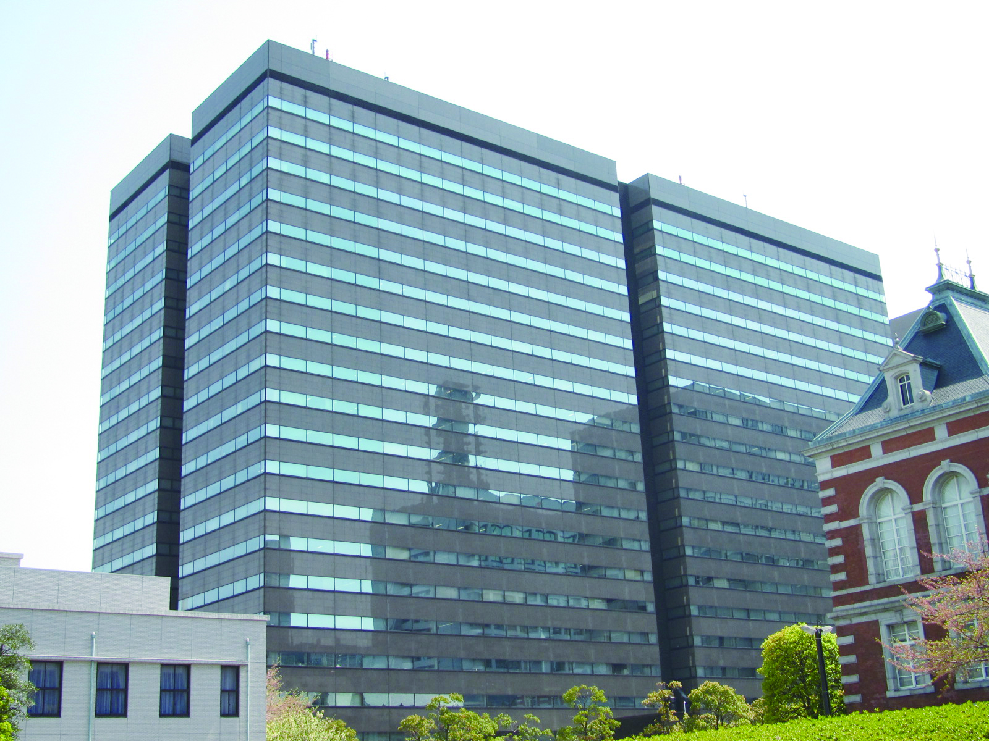
公安調査庁とは
私たちが守りたいのは安心・安全な社会、見据えたいのは未来です。
公安調査庁は、高度な情報収集能力と的確な分析力で、
団体規制と情報貢献の両面から、平和で安全な未来を支えています。
団体規制
破壊的団体等の調査
⇒公安審査委員会に団体の活動制限などの規制措置を請求
⇒立入検査などの規制措置を実施
情報貢献
調査を通じて収集した国内外の情報や資料
⇒内閣の情報機能の強化、危機管理、政府の重要施策の推進に
貢献するため、必要に応じて関係機関に提供

Slide 3

公安調査庁における業務内容
障害の程度・特性に応じ，以下のいずれかの業務に従事していただきます。
観察処分に関する業務，団体規制に関する業務
庶務関係業務，資料作成業務，書類整理等軽作業
司書業務等
給与業務，会計業務，共済業務等

Slide 4
公安調査庁の採用予定
採用機関名 | 勤務地 | 採用 予定数
公安調査庁 | 公安調査庁（東京都千代田区） | ５人
公安調査庁研修所 | 公安調査庁研修所（東京都昭島市） | １人
関東公安調査局 | 関東公安調査局（東京都千代田区） 管内公安調査事務所（埼玉県，千葉県，神奈川県，新潟県，長野県） | ６人
全国で合計２５人の採用を予定しています。
全て常勤職員として採用します。

Slide 5

本日は、ありがとうございました。

